Slide 1


HỌC VIỆN CÔNG NGHỆ BƯU CHÍNH VIỄN THÔNG
BÀI GIẢNG MÔN
KIẾN TRÚC MÁY TÍNH
CHƯƠNG 4 – HỆ THỐNG BỘ NHỚ
Giảng viên: Phạm Văn Cường
E-mail: cuongpham.ptit@gmail.com
Bộ môn: Khoa học máy tính - Khoa CNTT1

Slide 2
NỘI DUNG
Giới thiệu về bộ nhớ trong và cấu trúc phân cấp của bộ nhớ
Phân loại bộ nhớ và tổ chức mạch nhớ
ROM
RAM
Bộ nhớ cache
Câu hỏi ôn tập

Slide 3
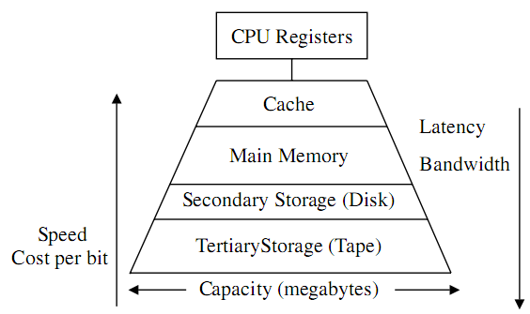
4.1 Hệ thống nhớ - mô hình phân cấp

Slide 4
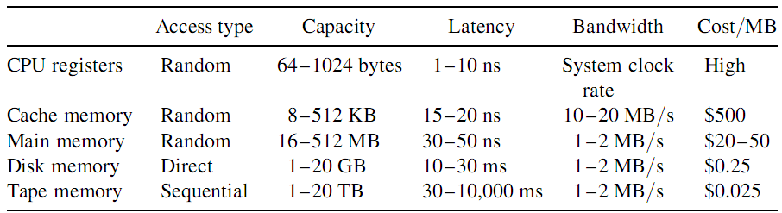
4.1 Hệ thống nhớ - tham số

Slide 5
4.1 Hệ thống nhớ - Các thành phần
CPU registers (các thanh ghi của CPU):
Dung lượng rất nhỏ, khoảng từ vài chục bytes đến vài KB
Tốc độ truy nhập rất cao (các thanh ghi hoạt động với tốc độ của CPU); thời gian truy nhập khoảng 0,25ns
Giá thành đắt
Sử dụng để lưu toán hạng đầu vào và kết quả của các lệnh.
Cache (bộ nhớ cache):
Dung lượng tương đối nhỏ (khoảng 64KB đến 32MB)
Tốc độ truy nhập cao; thời gian truy nhập khoảng 1-5ns
Giá thành đắt
Còn được gọi là “bộ nhớ thông minh” (smart memory)
Sử dụng để lưu lệnh và dữ liệu cho CPU xử lý.

Slide 6
4.1 Hệ thống nhớ - Các thành phần
Main memory (bộ nhớ chính):
Gồm ROM và RAM, có kích thước khá lớn; với hệ thống 32 bít, dung lượng khoảng 256MB-4GB
Tốc độ truy nhập chậm; thời gian truy nhập khoảng 50-70ns
Giá thành tương đối rẻ
Sử dụng để lưu lệnh và dữ liệu của hệ thống và của người dùng.
Secondary memory (bộ nhớ thứ cấp – bộ nhớ ngoài):
Có dung lượng rất lớn, khoảng từ 20GB-1000GB
Tốc độ truy nhập rất chậm; thời gian truy nhập khoảng 5ms
Giá thành rẻ
Sử dụng để lưu dữ liệu lâu dài dưới dạng các tệp (files).

Slide 7
4.1 Hệ thống nhớ - Vai trò của mô hình phân cấp
Tăng hiệu năng hệ thống
Dung hoà được CPU có tốc độ cao và phần bộ nhớ chính và bộ nhớ ngoài có tốc độ thấp;
Thời gian trung bình CPU truy nhập dữ liệu từ hệ thống nhớ tiệm cận thời gian truy nhập cache.
Giảm giá thành sản xuất
Các thành phần đắt tiền (thanh ghi và cache) được sử dụng với dung lượng nhỏ;
Các thành phần rẻ tiền hơn (bộ nhớ chính và bộ nhớ ngoài) được sử dụng với dung lượng lớn;
➔ tổng giá thành của hệ thống nhớ theo mô hình phân cấp sẽ rẻ hơn so với hệ thống nhớ không phân cấp có cùng tốc độ.

Slide 8
4.2 Phân loại bộ nhớ
Dựa trên kiểu truy nhập:
Random Access Memory (RAM): bộ nhớ truy nhập ngẫu nhiên
Serial Access Memory (SAM) : bộ nhớ truy nhập tuần tự
Read Only Memory (ROM): bộ nhớ chỉ đọc
Dựa trên khả năng duy trì dữ liệu:
Volatile memory: bộ nhớ không ổn định; thông tin mất khi mất nguồn nuôi: RAM.
Non-volatile memory: bộ nhớ ổn định; thông tin vẫn được duy trì khi mất nguồn nuôi: ROM,HDD,...
Dựa trên công nghệ chế tạo:
Bộ nhớ bán dẫn (Semiconductor memory): ROM, RAM
Bộ nhớ từ tính (Magnetic memory): HDD, FDD, băng từ
Bộ nhớ quang học (Optical memory): CD, DVD

Slide 9
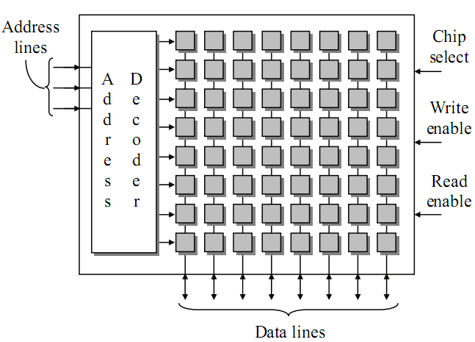
4.2 Tổ chức mạch nhớ

Slide 10
4.2 Tổ chức mạch nhớ
Address lines:
Các đường địa chỉ kết nối với bus A;
Chuyển tín hiệu địa chỉ từ CPU đến mạch nhớ
Address decoder:
Bộ giải mã địa chỉ
Sử dụng tín hiệu địa chỉ để chọn ra và kích hoạt ô nhớ/dòng nhớ cần truy nhập.
Data lines:
Các đường dữ liệu kết nối với bus D;
Truyễn dữ liệu từ bộ nhớ về CPU và ngược lại.

Slide 11
4.2 Tổ chức mạch nhớ
Chip select (CS):
Chân tín hiệu chọn chip;
Chip nhớ được kích hoạt khi CS = 0; Thông thường, CPU chỉ có thể làm việc với một chip nhớ tại một thời điểm.
Write enable (WE):
Chân tín hiệu cho phép ghi;
Cho phép ghi vào dòng nhớ khi WE = 0.
Read enable (RE):
Chân tín hiệu cho phép đọc;
Cho phép đọc dữ liệu từ dòng nhớ khi RE = 0.

Slide 12
4.3 Bộ nhớ ROM – Giới thiệu
ROM là bộ nhớ chỉ đọc (Read Only Memory)
Việc ghi thông tin vào ROM chỉ có thể được thực hiện bằng các thiết bị hoặc phương pháp đặc biệt;
ROM là bộ nhớ ổn định
Thông tin trong ROM vẫn được duy trì khi mất nguồn nuôi
ROM là bộ nhớ bán dẫn: mỗi ô nhớ của ROM là một cổng bán dẫn
ROM thường được sử dụng để lưu các thông tin của hệ thống:
Các thông tin về phần cứng hệ thống và BIOS (Basic Input Output System – hệ thống vào ra cơ sở).

Slide 13
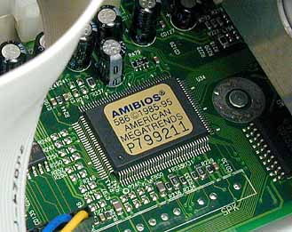
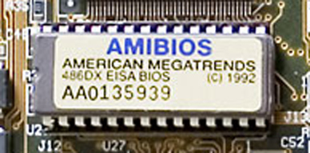
4.3 Bộ nhớ ROM – Ví dụ

Slide 14
4.3 Bộ nhớ ROM – Các loại ROM
ROM nguyên thuỷ (Ordinary ROM):
ROM các thế hệ đầu tiên;
Sử dụng tia cực tím để ghi thông tin vào ROM
PROM (Programmable ROM):
ROM có thể lập trình được;
Thông tin có thể được ghi vào PROM nhờ một thiết bị đặc biệt gọi là bộ lập trình PROM.
EPROM (Erasable programmable read-only memory):
Là ROM có thể lập trình và xoá được;
Thông tin trong EPROM có thể xoá được sử dụng tia cực tím có cường độ cao.

Slide 15
4.3 Bộ nhớ ROM – Các loại ROM
EEPROM: (Electrically Erasable PROM):
Là PROM có thể xoá được thông tin bằng điện
Có thể ghi được thông tin sử dụng phần mềm chuyên dụng.
Flash memory:
Là một dạng EEPROM nhưng có tốc độ ghi và đọc thông tin nhanh hơn.
Bộ nhớ flash chỉ có thể đọc/ghi theo khối.

Slide 16
4.4 Bộ nhớ RAM – Giới thiệu
RAM (Random Access Memory) là bộ nhớ truy nhập ngẫu nhiên
Mỗi ô nhớ của RAM có thể được truy nhập một cách ngẫu nhiên không theo trật tự nào;
Tốc độ truy nhập các ô nhớ là tương đương.
RAM là bộ nhớ không ổn định:
Tất cả thông tin trong RAM sẽ bị mất khi mất nguồn nuôi
RAM là bộ nhớ bán dẫn: mỗi ô nhớ của RAM là một cổng bán dẫn
RAM được sử dụng để lưu các thông tin của hệ thống và của người dùng:
Thông tin của hệ thống: thông tin phần cứng và hệ điều hành
Thông tin của người dùng: các chương trình ứng dụng và dữ liệu.
Notes:
f

Slide 17
4.4 RAM – Các loại RAM
Hai loại RAM cơ bản:
RAM tĩnh (Static RAM – SRAM):
Mỗi bít SRAM dựa trên một mạch lật (flip-flop)
Thông tin lưu trong các bit SRAM luôn ổn định và không phải “làm tươi” định kỳ
SRAM nhanh hơn nhưng đắt hơn DRAM.
RAM động (Dynamic RAM – DRAM):
Mỗi bít DRAM dựa trên một tụ điện
Thông tin lưu trong các bit DRAM không ổn định và phải được “làm tươi” định kỳ
DRAM chậm hơn nhưng rẻ hơn SRAM.

Slide 18
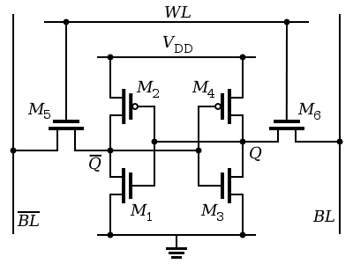
4.4.1 SRAM – Cấu tạo
C
C
B
B
E
E
Một mạch lật (flip-flop) đơn giản
Một ô nhớ SRAM loại 6T

Slide 19
4.4.1 SRAM – Đặc điểm
SRAM sử dụng một mạch lật trigơ lưỡng ổn (bistable latching circuit) để lưu một bit thông tin;
Mỗi mạch lật lưu 1 bit thường sử dụng 6, 8 hoặc 10 transitors (gọi là mạch 6T, 8T hoặc 10T);
SRAM thường có tốc độ truy nhập nhanh do:
Các bit của SRAM có cấu trúc đối xứng
Các mạch nhớ SRAM chấp nhận tất cả các chân địa chỉ tại một thời điểm (không dồn kênh).
SRAM thường đắt hơn so với DRAM do:
Mỗi bít SRAM dùng nhiều transitor hơn so với 1 bit DRAM
Do cấu trúc bên trong của SRAM bit phức tạp hơn nên mật độ cấy linh kiện trong SRAM thường thấp.

Slide 20
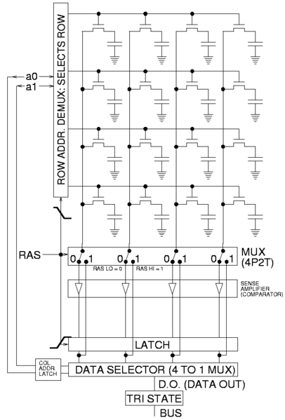
4.4.2 DRAM – Cấu tạo
Transistor
Capacitor
Một bit DRAM

Slide 21
4.4.2 DRAM – Đặc điểm
Mỗi bit DRAM dựa trên một tụ điện và một transitor:
Hai mức tích điện của tụ biểu diễn 2 mức logic 0 và 1:
Không tích điện: mức 0
Tích đầy điện: mức 1
Do tụ thường tự phóng điện, điện tích trong tụ có xu hướng bị tổn hao theo thời gian.
Cần nạp lại thông tin trong tụ thường xuyên để tránh mất thông tin.
Việc nạp lại thông tin cho tụ là quá trình làm tươi (refresh), phải theo định kỳ.

Slide 22
4.4.2 DRAM – Đặc điểm
Các bit nhớ của DRAM thường được sắp xếp thành ma trận:
Một tụ + một transitor → một bit
Các bít được tập hợp thành các dòng và cột
DRAM thường chậm hơn SRAM do:
Cần quá trình làm tươi
Việc nạp điện cho tụ cũng gây trễ
Các mạch DRAM thường dùng kỹ thuật dồn kênh (địa chỉ cột/hàng) để tiết kiệm đường địa chỉ.
DRAM thường rẻ hơn SRAM do:
Cấu trúc đơn giản, dùng ít transitor
Mật độ cấy linh kiện cao hơn.

Slide 23
4.4.2 DRAM – Các loại DRAM
SDRAM(Synchronous DRAM): DRAM đồng bộ (với nhịp đồng hồ của bus)
SRD SDRAM (Single Data Rate SDRAM): chấp nhận một thao tác đọc/ghi và chuyển 1 từ dữ liệu trong 1 chu kỳ đồng hồ; tốc độ 100MHz, 133MHz.
DDR SDRAM (Double Data Rate SDRAM)
DDR1 SDRAM: DDR 266, 333, 400: có khả năng chuyển 2 từ dữ liệu trong 1 chu kỳ đồng hồ;
DDR2 SDRAM: DDR2 400, 533, 800 : có khả năng chuyển 4 từ dữ liệu trong 1 chu kỳ đồng hồ;
DDR3 SDRAM: DDR3 800, 1066, 1333, 1600 : có khả năng chuyển 8 từ dữ liệu trong 1 chu kỳ đồng hồ;

Slide 24
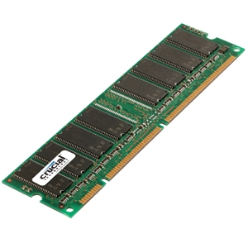
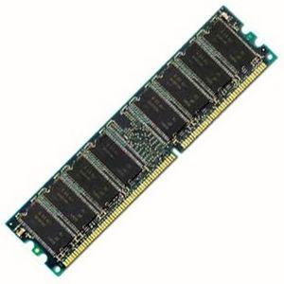
4.4.2 DRAM – Các loại DRAM
SDRAM PC133
DDR3 1066 SDRAM

Slide 25
4.5 Bộ nhớ cache
Cache là gì?
Vai trò của cache
Các nguyên lý hoạt động cơ bản của cache
Trao đổi dữ liệu
Các hệ số hit và miss
Các kiến trúc cache
Tổ chức cache
Đọc/ghi thông tin trong cache
Các chính sách thay thế của cache
Các biện pháp cải thiện hiệu năng cache

Slide 26
4.5.1 Cache là gì?
Cache là một thành phần trong hệ thống nhớ phân cấp của máy tính:
Cache đóng vai trong trung gian, trung chuyển dữ liệu từ bộ nhớ chính về CPU và ngược lại;
Vị trí của cache:
Với các hệ thống CPU cũ, cache thường nằm ngoài CPU
Với các CPU mới, cache thường được tích hợp vào trong CPU.
CPU
Cache
Main memory

Slide 27
4.5.1 Cache là gì?
Dung lượng của cache thường nhỏ:
Với các hệ thống cũ: 16K, 32K,..., 128K
Với các hệ thống mới: 256K, 512K, 1MB, 2MB, hoặc lớn hơn
Cache có tốc độ truy nhập nhanh hơn nhiều so với bộ nhớ chính;
Giá thành cache (tính theo bit) thường đắt hơn nhiều so với bộ nhớ chính.
Với các hệ thống CPU mới, cache thường được chia thành nhiều mức (levels):
Mức 1: 16-32KB có tốc độ rất cao
Mức 2: 1-16MB có tốc độ khá cao

Slide 28
4.5.2 Vai trò của cache
Tăng hiệu năng hệ thống
Dung hoà được CPU có tốc độ cao và bộ nhớ chính có tốc độ thấp;
Thời gian trung bình CPU truy nhập dữ liệu từ hệ thống nhớ tiệm cận thời gian truy nhập cache.
Giảm giá thành sản xuất
Nếu hai hệ thống nhớ có cùng giá thành, hệ thống nhớ có cache có tốc độ truy nhập nhanh hơn;
Nếu hai hệ thống nhớ có cùng tốc độ, hệ thống nhớ có cache có giá thành rẻ hơn.

Slide 29
4.5.3 Các nguyên lý hoạt động của cache
Cache được coi là bộ nhớ thông minh:
Cache có khả năng đoán trước yêu cầu về dữ liệu và lệnh của CPU;
Dữ liệu và lệnh cần thiết được chuyển trước từ bộ nhớ chính về cache → CPU chỉ truy nhập cache → giảm thời gian truy nhập hệ thống nhớ.
Cache hoạt động dựa trên 2 nguyên lý cơ bản:
Nguyên lý lân cận về không gian (Spatial locality)
Nguyên lý lân cận về thời gian (Temporal locality)

Slide 30
4.5.3 Các nguyên lý hoạt động của cache
Nguyên lý lân cận về không gian:
Nếu một ô nhớ đang được truy nhập thì xác xuất các ô nhớ liền kề với nó được truy nhập trong tương lai gần là rất cao;
Áp dụng:
Lân cận về không gian được áp dụng cho nhóm lệnh/dữ liệu có tính tuần tự cao trong không gian chương trình;
Giải thích:
Do các lệnh trong một chương trình thường tuần tự → cache đọc cả khối lệnh từ bộ nhớ chính → phủ được các ô nhớ lân cận của ô nhớ đang được truy nhập.
Neighbour cell
Current cell
Neighbour cell

Slide 31
4.5.3 Các nguyên lý hoạt động của cache
Nguyên lý lân cận về thời gian:
Nếu một ô nhớ đang được truy nhập thì xác xuất nó được truy nhập lại trong tương lai gần là rất cao;
Áp dụng:
Lân cận về thời gian được áp dụng cho dữ liệu và nhóm lệnh trong vòng lặp;
Giải thích:
Các phần tử dữ liệu thường được cập nhật, sửa đổi thường xuyên;
Cache đọc cả khối lệnh từ bộ nhớ chính → phủ được cả khối lệnh của vòng lặp.
Start of loop
Instruction 1
Instruction 2
Instruction 3
Instruction 4
End of loop
Instruction 5

Slide 32
4.5.4 Trao đổi dữ liệu giữa CPU-Cache-Mem
CPU đọc/ghi các phần tử dữ liệu đơn lẻ với cache
Tại sao?
Cache đọc/ghi các khố dữ liệu lớn với bộ nhớ chính
Tại sao?
CPU
Cache
Memory
Individual data items: byte, word
Block of data: 16, 32, 64 bytes
Notes:
D08CN5 4.3, D08CN4 9.3

Slide 33
4.5.5 Hệ số hit và miss
Hit (đoán trúng) là một sự kiện mà CPU truy nhập một mục tin có ở trong cache:
Xác suất để có một hit gọi là hệ số hit, hoặc H.
0 <= H <= 1
Hệ số hit càng cao thì hiệu quả của cache càng cao.
Miss (đoán trượt) là một sự kiện mà CPU truy nhập một mục tin không có ở trong cache:
Xác suất của một miss gọi là hệ số miss, hoặc 1-H.
0 <= (1 – H) <= 1
Hệ số miss thấp thì hiệu quả của cache càng cao.
Notes:
D08CN6 4.3

Slide 34
4.5.6 Kiến trúc cache – Look aside
Cache và bộ nhớ chính cùng kết nối với bus hệ thống;
Cache và bộ nhớ chính “thấy” chu kỳ bus của CPU tại cùng một thời điểm;
Ưu:
Thiết kế đơn giản
Miss nhanh (tại sao?)
Nhược:
Hit chậm (tại sao?)
CPU
SRAM
System bus
Cache controller
SRAM: RAM lưu dữ liệu cache Tag RAM: RAM lưu địa chỉ bộ nhớ
Tag RAM
Main Memory

Slide 35
4.5.6 Kiến trúc cache – Look through
Cache nằm giữa CPU và bộ nhớ chính;
Cache “thấy” chu kỳ bus của CPU trước, sau đó nó chuyển chu kỳ bus cho bộ nhớ chính;
Ưu:
Hit nhanh (tại sao?)
Nhược:
Thiết kế phức tạp
Đắt tiền
Miss chậm (tại sao?)
CPU
SRAM
Cache controller
Tag RAM
Main Memory

Slide 36
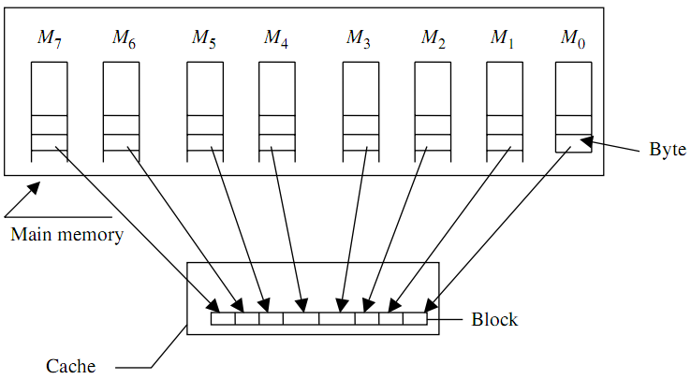
4.5.7 Tổ chức cache
Tổ chức cache giải quyết vấn đề cache và bộ nhớ chính phối hợp làm việc như thế nào?

Slide 37
4.5.7 Tổ chức cache - Các phương pháp
Ánh xạ trực tiếp (Direct mapping)
Đơn giản và nhanh
Ánh xạ cứng dễ gây xung đột
Ánh xạ kết hợp đầy đủ (Fully associative mapping)
Phức tạp và chậm
Ánh xạ mềm, ít xung đột
Ánh xạ tập kết hợp (Set associative mapping)
Phức tạp và nhanh
Ánh xạ mềm, ít xung đột

Slide 38
4.5.7 Tổ chức cache – Ánh xạ trực tiếp
Page m-1
Page 1
Page 0
Line n-1
Line n-1
Line 1
Line 1
Line 0
Line 0
Memory
Cache

Slide 39
4.5.7 Tổ chức cache – Ánh xạ trực tiếp
Cache:
Chia thành n khối hoặc dòng, từ Line₀ đến Line_{n-1}
Bộ nhớ chính:
Chia thành m trang, từ page₀ đến page_{m-1}.
Một trang bộ nhớ có kích thước bằng cache
Mỗi trang có n dòng, từ Line₀ đến Line_{n-1}
Ánh xạ:
Line₀ của (page₀ đến page_{m-1}) ánh xạ đến Line₀ của cache;
Line₁ của (page₀ đến page_{m-1}) ánh xạ đến Line₁ của cache;
....
Line_{n-1} của (page₀ đến page_{m-1}) ánh xạ đến Line_{n-1} của cache;

Slide 40
4.5.7 Tổ chức cache – Địa chỉ ánh xạ trực tiếp
Tag Line Word
Tag (bit): địa chỉ trang trong bộ nhớ
Line (bit): địa chỉ dòng trong cache
Word (bit): địa chỉ của từ trong dòng

Slide 41
4.5.7 Tổ chức cache – Địa chỉ ánh xạ trực tiếp
Ví dụ:
Vào:
Dung lượng bộ nhớ = 4GB
Dung lượng cache = 1MB
Kích thước dòng = 32 byte
Ra:
Kích thước dòng Line = 32 byte = 2⁵ → Word = 5 bit
Dung lượng Cache = 1MB = 2²⁰ → có 2²⁰ / 2⁵ = 2¹⁵ dòng → Line = 15 bit
Đ/c trang Tag: 4GB = 2³² ➔ cần 32 bít địa chỉ tổng cộng để địa chỉ hoá các ô nhớ:
Tag = 32bit địa chỉ – Line – Word = 32 – 5 – 15 = 12 bit.

Slide 42
4.5.7 Tổ chức cache – Ánh xạ trực tiếp
Ưu:
Thiết kế đơn giản
Nhanh do ánh xạ là cố định: khi biết đị chỉ ô nhớ có thể tìm được vị trí của nó trong cache rất nhanh chóng.
Nhược:
Do ánh xạ cố định nên dễ gây xung đột (tại sao?)
Hệ số hit không cao.

Slide 43
4.5.7 T.chức cache – Ánh xạ kết hợp đầy đủ
Line m-1
Line n-1
Line 1
Line 0
Cache
Line 1
Line 0
Memory

Slide 44
4.5.7 T.chức cache – Ánh xạ kết hợp đầy đủ
Cache:
Được chia thành n khối hoặc dòng, từ Line₀ đến Line_{n-1}
Bộ nhớ:
Được chia thành m khối hoặc dòng, từ Line₀ đến Line_{m-1}.
Kích thước mỗi dòng cache bằng kích thước một dòng bộ nhớ
Số dòng trong bộ nhớ rất lớn so với số dòng của cache (m >> n).
Ánh xạ:
Một dòng trong bộ nhớ có thể được ánh xạ vào một dòng bất kỳ trong cache;
Line_{i} trong bộ nhớ có thể được ánh xạ vào Line_{j} của cache;

Slide 45
4.5.7 T.chức cache – Ánh xạ kết hợp đầy đủ
Tag Word
Tag (bit) là địa chỉ của dòng trong bộ nhớ (page =1)
Word (bit) là địa chỉ của từ trong dòng.

Slide 46
4.5.7 T.chức cache – Ánh xạ kết hợp đầy đủ
Ví dụ về địa chỉ cache:
Vào:
Dung lượng bộ nhớ = 4GB
Dung lượng cache = 1MB
Kích thước dòng = 32 byte
Ra:
Kích thước dòng =32 byte = 2⁵ → Word = 5 bit
Tag: 4GB = 2³² ➔ cần 32 bít địa chỉ tổng cộng để địa chỉ hoá các ô nhớ:
Tag = 32bit địa chỉ – Word = 32 – 5 = 27 bit.

Slide 47
4.5.7 T.chức cache – Ánh xạ kết hợp đầy đủ
Ưu:
Giảm được xung đột do ánh xạ là không cố định
Hệ số Hit cao hơn ánh xạ trực tiếp.
Nhược:
Chậm do cần phải tìm địa chỉ ô nhớ trong cache
Phức tạp do cần có n bộ so sánh địa chỉ bộ nhớ trong cache.
Thường được sử dụng với cache có dung lượng nhỏ.

Slide 48
4.5.7 T.chức cache – Ánh xạ tập kết hợp
Page m-1
Page 1
Way 0
Way 1
Page 0
Line n-1
Line n-1
Line n-1
Line 1
Line 1
Line 1
Line 0
Line 0
Line 0
Bộ nhớ
Cache

Slide 49
4.5.7 T.chức cache – Ánh xạ tập kết hợp
Cache:
Được chia thành k đường (way) với kích thước bằng nhau;
Mỗi đường được chia thành n dòng, từ Line₀ đến Line_{n-1}
Bộ nhớ:
Được chia thành m trang, từ page₀ đến page_{m-1}.
Kích thước một trang bộ nhớ bằng kích thước một đường cache
Mỗi trang có n dòng, từ Line₀ đến Line_{n-1}
Ánh xạ:
Ánh xạ trang đến đường (ánh xạ mềm dẻo):
Một trang của bộ nhớ có thể ánh xạ đến một đường bất kỳ của cache.
Ánh xạ dòng của trang đến dòng của đường (ánh xạ cố định):
Line₀ của page_{i} ánh xạ đến Line₀ của way_{j};
Line₁ của page_{i} ánh xạ đến Line₁ của way_{j};
....
Line_{n-1} của page_{i} ánh xạ đến Line_{n-1} của way_{j};

Slide 50
4.5.7 T.chức cache – Ánh xạ tập kết hợp
Tag Set Word
Địa chỉ cache:
Tag (bit) là địa chỉ của trang trong bộ nhớ
Set (bit) là địa chỉ của dòng trong đường cache
Word (bit) là địa chỉ của từ trong dòng

Slide 51
4.5.7 T.chức cache – Ánh xạ tập kết hợp
Ví dụ:
Vào:
Dung lượng bộ nhớ = 4GB
Dung lượng cache = 1MB, 2 đường
Kích thước dòng = 32 byte
Ra:
Kích thước dòng Line = 32 byte = 2⁵ → Word = 5 bit
Dung lượng Cache = 1MB = 2²⁰ → có 2²⁰ / 2 đường / 2⁵ = 2¹⁴ dòng/đường → Set = 14 bit
Đ/c trang Tag: 4GB = 2³² ➔ cần 32 bít địa chỉ tổng cộng để địa chỉ hoá các ô nhớ:
Tag = 32bit địa chỉ – Set – Word = 32 – 14 – 5 = 13 bit.

Slide 52
4.5.7 T.chức cache – Ánh xạ tập kết hợp
Ưu:
Nhanh do ánh xạ trực tiếp được sử dụng cho ánh xạ dòng (chiếm số lớn ánh xạ);
Giảm xung đột do ánh xạ từ các trang bộ nhớ đến các đường cache là mềm dẻo.
Hệ số Hit cao hơn.
Nhược:
Phức tạp trong thiết kế và điều khiển vì cache được chia thành một số đường.

Slide 53
4.5.8 Đọc/ghi thông tin trong cache
Đọc thông tin:
Trường hợp hit (mẩu tin cần đọc có trong cache)
Mẩu tin được đọc từ cache vào CPU;
Bộ nhớ chính không tham gia.
Trường hợp miss (mẩu tin cần đọc không có trong cache)
Mẩu tin trước hết được đọc từ bộ nhớ chính vào cache;
Sau đó nó được chuyển từ cache vào CPU.
➔ đây là trường hợp miss penalty: thời gian truy nhập mẩu tin bằng tổng thời gian truy nhập cache và bộ nhớ chính.

Slide 54
4.5.8 Đọc/ghi thông tin trong cache
Ghi thông tin:
Trường hợp hit (mẩu tin cần ghi có trong cache)
Ghi thẳng (write through): mẩu tin được ghi đồng thời ra cache và bộ nhớ chính;
Ghi trễ (write back): mẩu tin trước hết được ghi ra cache và dòng chứa mẩu tin được ghi ra bộ nhớ chính khi dòng đó bị thay thế.
Trường hợp miss (mẩu tin cần ghi không có trong cache)
Ghi có đọc lại (write allocate / fetch on write): mẩu tin trước hết được ghi ra bộ nhớ chính và sau đó dòng chứa mẩu tin được đọc vào cache;
Ghi không đọc lại (write non-allocate): mẩu tin chỉ được ghi ra bộ nhớ chính (dòng chứa mẩu tin không được đọc vào cache).

Slide 55
4.5.9 Các chính sách thay thế dòng cache
Vì sao phải thay thế dòng cache?
Ánh xạ dòng (bộ nhớ) → dòng (cache) thường là ánh xạ nhiều → một;
Nhiều dòng bộ nhớ chia sẻ một dòng cache → các dòng bộ nhớ được nạp vào cache sử dụng một thời gian và được thay thế bởi dòng khác theo yêu cầu thông tin phục vụ CPU.
Chính sách thay thế (replacement policies) xác định các dòng cache nào được chọn để thay thế bởi các dòng khác từ bộ nhớ.
Các chính sách thay thế:
Ngẫu nhiên (Random)
Vào trước ra trước (FIFO)
Thay thế các dòng ít được sử dụng gần đây nhất (LRU).

Slide 56
4.5.9 Các chính sách thay thế dòng cache
Thay thế ngẫu nhiên (Radom Replacement):
Các dòng cache được chọn ngẫu nhiên để thay thế
Ưu:
Cài đặt đơn giản
Nhược:
Hệ số miss cao:
Thay thế ngẫu nhiên không xem xét đến các dòng cache đang thực sự được sử dụng
Nếu một dòng cache đang được sử dụng và bị thay thế → xảy ra miss và nó lại cần được đọc từ bộ nhớ chính vào cache.

Slide 57
4.5.9 Các chính sách thay thế dòng cache
Thay thế kiểu vào trước ra trước (FIFO-First In First Out):
Các dòng nhớ được đọc vào cache trước sẽ bị thay thế trước
Ưu:
Có hệ số miss thấp hơn so với thay thế ngẫu nhiên (tại sao?)
Nhược:
Hệ số miss vẫn còn cao
Vẫn chưa thực sự xem xét đến các dòng cache đang được sử dụng. Một dòng cache “già” vẫn có thể đang được sử dụng.
Cài đặt phức tạp do cần có mạch điện tử để theo dõi trật tự nạp các dòng bộ nhớ vào cache.

Slide 58
4.5.9 Các chính sách thay thế dòng cache
Thay thế các dòng ít được sử dụng gần đây nhất (LRU-Least Recently Used):
Các dòng cache ít được sử dụng gần đây nhất được lựa chọn để tha thế.
Ưu:
Có hệ số miss thấp nhất so với thay thế ngẫu nhiên và thay thế FIFO
Do thay thế LRU có xem xét đến các dòng đang được sử dụng
Nhược:
Cài đặt phức tạp do cần có mạch điện tử để theo dõi tần suất sử dụng các dòng cache.

Slide 59
4.5.10 Hiệu năng cache
Thời gian truy nhập trung bình (t_{access}) của một hệ thống nhớ có cache:
t_{access} = (Hit cost) + (miss rate) * (miss penalty)
t_{access} = t_{cache} + (1 - H) * (t_{memory})
trong đó H là hệ số hit, t_{cache} là thời gian truy nhập cache, t_{memory} là thời gian truy nhập bộ nhớ chính.
If t_{cache} = 5ns, t_{memory} = 60ns và H=80%, ta có:
t_{access} = 5 + (1 – 0.8) * (60) = 5+12 = 17ns
If t_{cache} = 5ns, t_{memory} = 60ns và H=95%, ta có:
t_{access} = 5 + (1 – 0.95) * (60) = 5+3 = 8ns
➔ Thời gian truy nhập trung bình tiệm cận thời gian truy nhập cache.

Slide 60
4.5.10 Hiệu năng cache – Các yếu tố ảnh hưởng
Các yếu tố ảnh hưởng đến hiệu năng cache:
Kích thước cache:
Kích thước cache nên lớn hay nhỏ?
Tách cache:
Cache được tách thành 2 phần: cache lệnh (I-Cache) và D-Cache
Tạo cache thành nhiều mức:
Cache được thiết kế thành nhiều mức: L1 – L2 – L3, ... với kích thước tăng dần.
Notes:
D08CN4 16.3

Slide 61
4.5.10 Hiệu năng cache – Các yếu tố ảnh hưởng
Kích thước cache:
Số liệu thống kê cho thấy:
Kích thước cache không ảnh hưởng nhiều đến hệ số miss
Hệ số miss của cache lệnh thấp hơn nhiều so với cache dữ liệu
8KB cache lệnh có hệ số miss < 1%
256KB cache lệnh có hệ số miss < 0.002%
----> tăng kích thước cache lệnh làm giảm tỉ lệ miss→ tăng hiệu quả.
8KB cache dữ liệu có hệ số miss < 4%
256KB cache dữ liệu có hệ số miss < 3%
----> tăng kích thước cache dữ liệu lên 32 lần, hệ số miss giảm 1% (từ 4% xuống 3%).
Notes:
D08CN6 11.3

Slide 62
4.5.10 Hiệu năng cache – Các yếu tố ảnh hưởng
Kích thước cache:
Cache có kích thước lớn:
Có thể tăng được số dòng bộ nhớ lưu trong cache
Giảm tần suất tráo đổi các dòng cache của các chương trình khác nhau với bộ nhớ chính
Cache lớn thường chậm hơn cache nhỏ (tại sao?)
Không gian tìm kiếm địa chỉ ô nhớ lớn hơn
Xu hướng tương lai: cache càng lớn càng tốt (tại sao?)
Hỗ trợ đa nhiệm tốt hơn
Hỗ trợ xử lý song song tốt hơn
Hỗ trợ tốt hơn các hệ thống CPU nhiều nhân
Notes:
D08CN5 11.3

Slide 63
4.5.10 Hiệu năng cache – Các yếu tố ảnh hưởng
Tách cache:
Cache có thể được tách thành cache lệnh (I-Cache) và cache dữ liệu (D-Cache) để cải thiện hiệu năng, do:
Dữ liệu và lệnh có tính lân cận khác nhau;
Dữ liệu thường có tính lân cận về thời gian cao hơn lân cận về không gian; lệnh có tính lân cận về không gian cao hơn lân cận về thời gian;
Cache lệnh chỉ cần hỗ trợ thao tác đọc; cache dữ liệu cần hỗ trợ cả 2 thao tác đọc và ghi → tách cache giúp tối ưu hoá dễ dàng hơn;
Tách cache hỗ trợ nhiều lệnh truy nhập đồng thời hệ thống nhớ → giảm xung đột tài nguyên cho CPU pipeline.

Slide 64
4.5.10 Hiệu năng cache – Các yếu tố ảnh hưởng
Tách cache:
Trên thực tế, hầu hết cache L1 được tách thành 2 phần:
I-Cache (Instruction Cache): cache lệnh
D-Cache (Data Cache): cache dữ liệu
I-Cache và D-Cache thường hỗ trợ nhiều lệnh truy nhập
Các cache ở mức cao hơn không được tách. Tại sao?
Cache L1 được tách vì nó ở gần CPU nhất; CPU trực tiếp đọc ghi lên cache L1. Cache L1 cần hỗ trợ nhiều lệnh truy nhập đồng thời và các biện pháp tối ưu hoá;
Các mức cao hơn của cache ít được tách do:
Điều khiển phức tạp
Hiệu quả mang lại không thực sự cao, do CPU không trực tiếp đọc/ghi các mức cache này. Hơn nữa, các mức cache cao hơn trao đổi dữ liệu với cache L1 theo khối, nên việc hỗ trợ nhiều lệnh truy nhập đồng thời không có nhiều ý nghĩa.

Slide 65
4.5.10 Hiệu năng cache – Các yếu tố ảnh hưởng
Tạo cache thành nhiều mức:
Cải thiện được hiệu năng hệ thống do hệ thống cache nhiều mức có khả năng dung hoà tốt hơn tốc độ của CPU với tốc độ củabộ nhớ chính.
CPU L1 L2 L3 Bộ nhớ chính
1ns 5ns 15ns 30ns 60ns
1ns 5ns 60ns
Trên thực tế, đa số cache được tổ chức thành 2 mức: L1 và L2. Một số cache có 3 mức: L1, L2 và L3.
Giảm giá thành hệ thống nhớ.

Slide 66
4.5.10 H.năng cache – Các biện pháp giảm miss
Cache tốt:
Hệ số hit cao
Hệ số miss thấp
Nếu xảy ra miss thì không quá chậm
Các loại miss:
Miss bắt buộc (Compulsory misses): thường xảy ra tại thời điểm chương trình được kích hoạt, khi mã chương trình đang được tải vào bộ nhớ và chưa được nạp vao cache.
Miss do dung lượng (Capacity misses): thường xảy ra do kích thước của cache hạn chế, đặc biết trong môi trường đa nhiệm. Do kích thước cache nhỏ nên mã của các chương trình thường xuyên bị tráo đổi giữa bộ nhớ và cache.
Miss do xung đột (Conflict misses): xảy ra khi có nhiều dòng bộ nhớ cùng cạnh tranh một dòng cache.

Slide 67
4.5.10 H.năng cache – Các biện pháp giảm miss
Tăng kích thước dòng cache:
Giảm miss bắt buộc
Dòng kích thước lớn sẽ có khả năng bao phủ lân cận tốt hơn → giảm miss bắt buộc;
Tăng miss do xung đột
Dòng kích thước lớn sẽ làm giảm số dòng cache → tăng mức độ cạnh tranh → tăng miss do xung đột
Dòng kích thước lớn có thể gây lãng phí dung lượng cache. Do dòng lớn nên có thể có nhiều phần của dòng cache không bao giờ được sử dụng.
Kích thước dòng thường dùng hiện nay là 64 bytes.

Slide 68
4.5.10 H.năng cache – Các biện pháp giảm miss
Tăng mức độ liên kết của cache (tăng số đường cache):
Giảm miss xung đột:
Tăng số đường cache → tăng tính mềm dẻo của ánh xạ trang bộ nhớ - đường cache (nhiều lựa chọn hơn) → giảm miss xung đột.
Làm cache chậm hơn:
Tăng số đường cache → tăng không gian tìm kiếm địa chỉ ô nhớ → làm cache chậm hơn.

Slide 69
4.6 Câu hỏi ôn tập
Hệ thống bộ nhớ phân cấp: đặc điểm, vai trò.
ROM là gì? các loại ROM.
RAM, SRAM, DRAM là gì? Cấu tạo của SRAM và DRAM.
Bộ nhớ cache:
Cache là gì? vai trò và nguyên lý hoạt động.
Kiến trúc cache
Tổ chức/ánh xạ cache
Đọc ghi thông tin trong cache
Các chính sách thay thế dòng cache
Hiệu năng, các yếu tố ảnh hưởng và các biện pháp cải thiện hiệu năng cache.
Notes:
D08CN4: Minh Ha-2.5, Hoang Minh-2.5;

